Slide 1
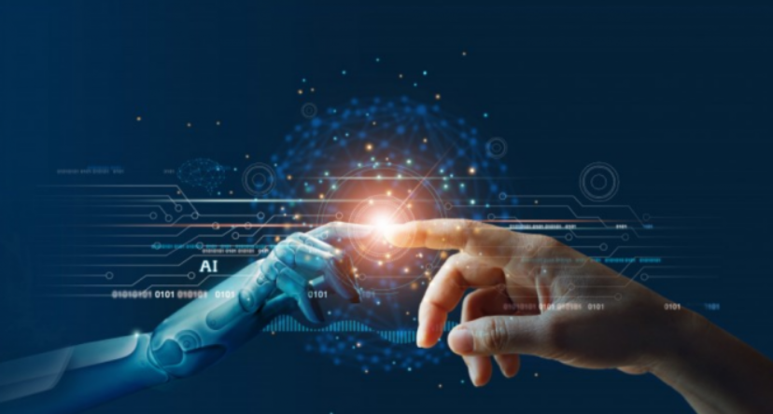
Майбутнє ШІ у 2026: що чекає на нас після проривів 2025 року?
Підготував Петрук Матвій
ІПЗ-25

Slide 2
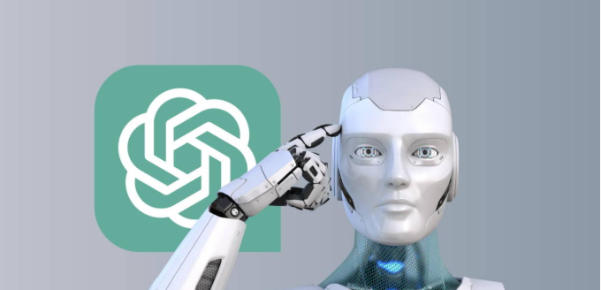
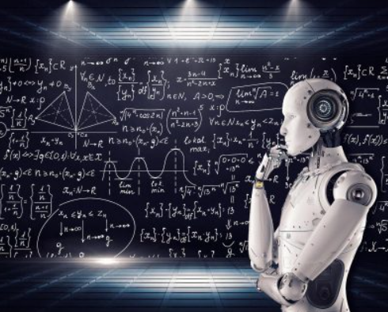
Чи варто сліпо довіряти штучному інтелекту?
Технології штучного інтелекту дедалі більше проникають у різні сфери діяльності, проте надійними їх можна назвати далеко не завжди.
Інколи штучний інтелект помиляється, спотворює факти, щось вигадує.
Згідно з опитуванням, проведеним торік серед здобувачів освіти «Марафону ІТ-технологій від EPAM», 95% респондентів вважають ШІ помічником, однак майже половина з них мали справу з так званими галюцинаціями.

Slide 3
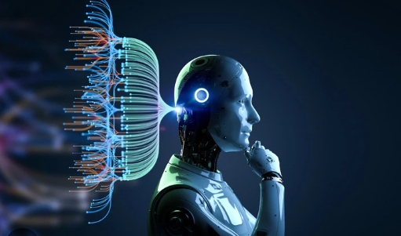
Майбутнє ШІ у 2026 році
Після проривів 2025 року у 2026 році штучний інтелект стане базовим інструментом для всіх сфер життя.
ШІ не лише допомагатиме писати код, а й братиме участь у проєктуванні, тестуванні та підтримці програмних систем.
ШІ взагалі буде брати участь у всьому.
Ми живемо зараз використовуючи ШІ у повсякденному житті.

Slide 4
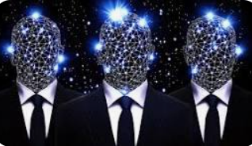
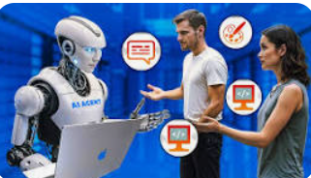
Автономні AI-агенти в розробці ПЗ
У 2026 році AI-агенти зможуть самостійно виконувати завдання розробника: створювати модулі програм, виправляти помилки, писати юніт-тести та оновлювати документацію. Інженер ПЗ контролюватиме процес і прийматиме фінальні рішення, що підвищить швидкість розробки та якість продукту.

Slide 5
АІ-генератори зображень
Генератори зображень зі штучним інтелектом, які перетворюють текст на зображення, стали найсучаснішим інструментом використання штучного інтелекту (ШІ) для перетворення письмових описів у візуальне мистецтво. У цьому процесі ШІ аналізує текст, розуміючи контекст, об'єкти, атрибути та емоції. Потім він отримує доступ до великої бази даних зображень і художніх стилів, щоб створити унікальний витвір мистецтва, який відповідає текстовому опису.

Slide 6
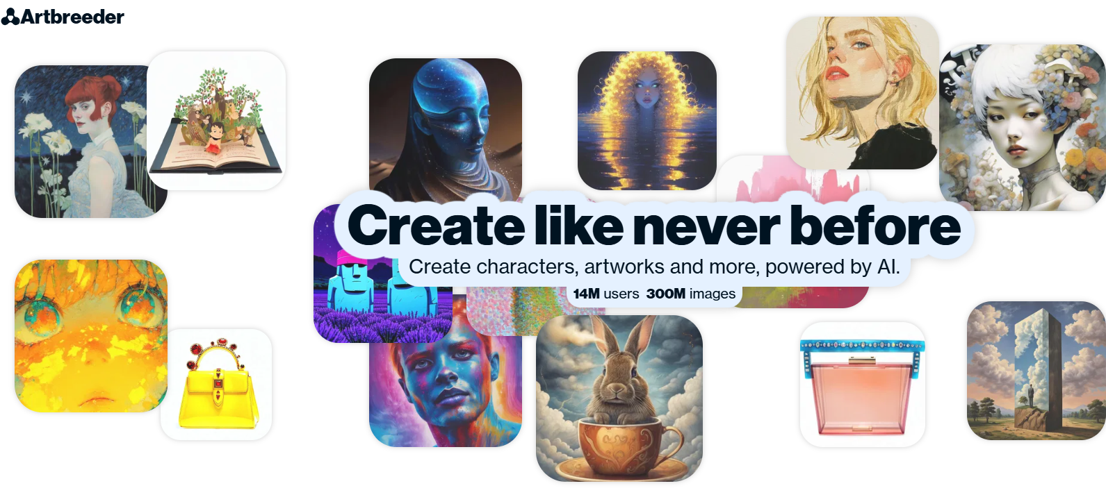
Один з найвідоміших ШІ-генераторів зображень - Artbreeder, який покращує якість зображень. Цей інструмент використовує машинне навчання для створення різних варіацій зображень. На одній платформі можна створювати пейзажі, анімовані фігури, портрети та інші витвори мистецтва. Artbreeder також пропонує можливість змінювати риси обличчя, такі як колір шкіри, волосся та очей, і перетворювати фотографії на анімовані зображення. Ці інструменти не лише змінюють спосіб створення візуального контенту, а й розширюють межі творчого потенціалу ШІ та стирають межі між технологіями та мистецтвом.

Slide 7
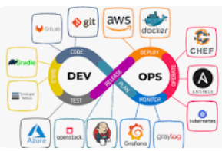
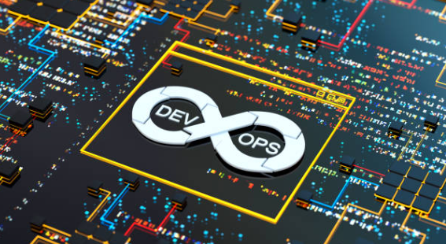
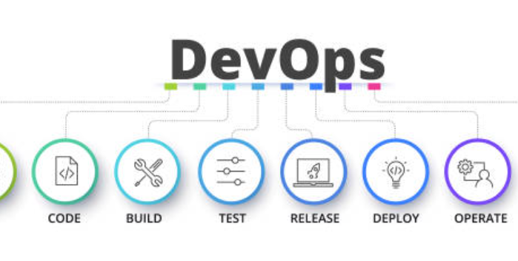
Повна автоматизація тестування та DevOps
ШІ зможе прогнозувати помилки ще до запуску програми, автоматично будувати CI/CD-пайплайни та оптимізувати продуктивність систем. Це зменшить кількість критичних збоїв і зробить програмне забезпечення стабільнішим та безпечнішим.

Slide 8

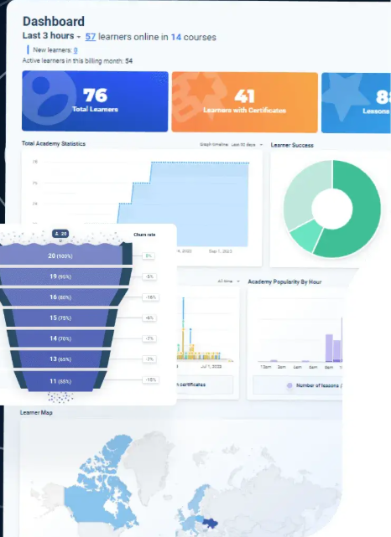
Персоналізоване навчання інженерів ПЗ
ШІ-платформи аналізуватимуть рівень знань розробника та формуватимуть індивідуальні навчальні траєкторії. Кожен інженер зможе швидше опановувати нові мови програмування, фреймворки та підходи до розробки.

Slide 9
Висновок
ШІ – це інструмент, який треба застосовувати у певних умовах, а не сліпо використовувати і довіряти.
Сліпо довіряти всім не варто. Штучний інтелект повинен стати помічником і його боятися не варто.
Це не конкурент, не загроза, а велика можливість для ефективної роботи.
Доречі, зниження вартості API та ШІ-сервісів на 60–80% робить їх доступними для студентів, стартапів і невеликих команд.

Slide 10
У 2026 році людина, а не штучний інтелект стане носієм інформації, архітектором і керівником процесів, а штучний інтелект — потужним інструментом реалізації ідей. Такі досягнення можуть бути корисними для суспільства за умови відповідального та етичного використання ШІ.

